Slide 1

Object Segmentation
Foundation of AI

Slide 2

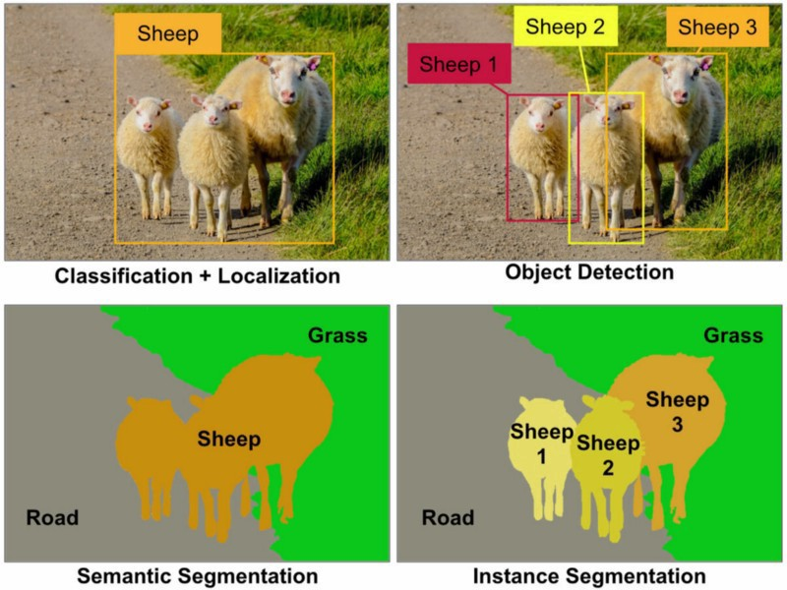
Segmentation
바운딩 박스뿐만 아니라 보다 정밀한 오브젝트 로컬라이제이션이 필요한 경우
Segmentation은 픽셀 분류로 볼 수 있는데, 이미지의 각 픽셀에 대해 해당 클래스(배경도 클래스 중 하나)를 예측
Segmentation 알고리즘에는 크게 두 가지가 있음
  시맨틱 분할은 픽셀 클래스만 알려주고 같은 클래스의 다른 객체를 구분하지 않음
  인스턴스 세분화는 클래스를 여러 인스턴스로 나눔
  인스턴스 세분화의 경우 양(sheep)은 서로 다른 객체이지만 의미적 세분화의 경우 모든 양은 하나의 클래스로 표현

Slide 3
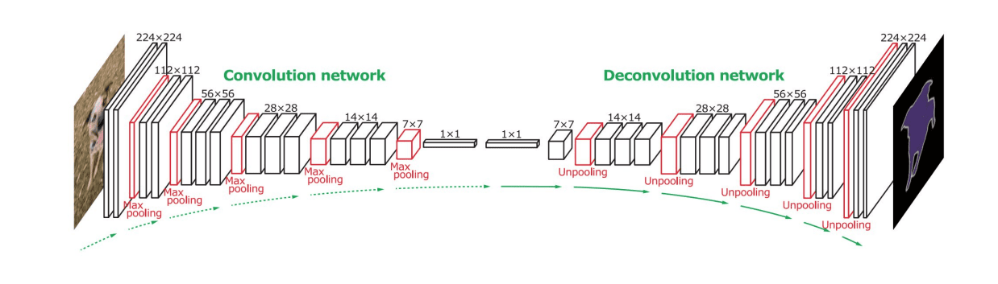
Segmentation (cont’d)
Segmentation의 neural architecture는 여러 가지가 있지만 모두 동일한 구조를 가지고 있음
  자동 인코더와 비슷하지만, 원본 이미지를 분해하는 것이 아니라 마스크를 분해하는 것이 목표
  따라서 분할 네트워크는 다음과 같은 부분으로 구성
    인코더는 입력 이미지에서 특징을 추출
    디코더는 이러한 특징을 클래스 수에 해당하는 동일한 크기와 채널 수로 마스크 이미지로 변환

Slide 4
Segmentation (cont’d)
Segmentation에 사용되는 손실 함수
  기존 자동 인코더를 사용할 때는 두 이미지 간의 유사성을 측정해야 하며, 이를 위해 평균제곱오차(MSE)를 사용할 수 있음
  segmentation에서 대상 마스크 이미지의 각 픽셀은 클래스 번호(3차원을 따라 one hot encoding됨)를 나타내므로 분류에 특화된 손실 함수인 교차 엔트로피 손실(모든 픽셀에 평균을 낸 값)을 사용해야 함
  마스크가 이진인 경우 이진 교차 엔트로피 손실(BCE)이 사용됨

Slide 5
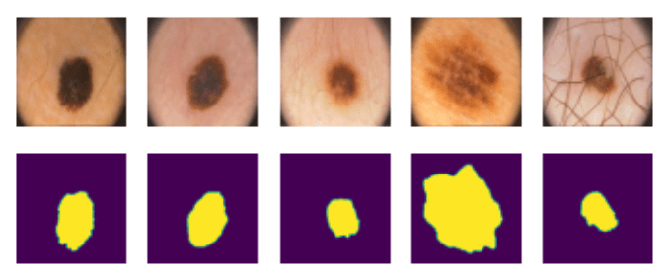
Segmentation for Medical Imaging
의료 이미지에서 사람의 모반(점이라고도 함)을 인식하도록 네트워크를 훈련시켜 세그먼테이션이 실제로 어떻게 작동하는지 확인
  이미지 소스로는 피부 촬영술 이미지의 PH² 데이터베이스를 사용
  이 데이터 세트에는 전형적인 모반, 비정형 모반, 흑색종 등 세 가지 종류의 이미지 200개가 포함되어 있음
  모든 이미지에는 모반의 윤곽을 나타내는 해당 마스크도 포함되어 있음
  모반을 배경에서 구분할 수 있도록 모델을 학습

Slide 6
SemanticSegmentationPytorch.ipynb

